Slide 1
S Karlovkou do světa!
Přehled možností financování zahraničních mobilit
13. 10. 2025

Slide 2
Erasmus+
Lze vyjet do každé země zapojené do programu Erasmus+ (typicky EU)
Přihlásit se zpravidla můžete už od 1. ročníku Bc. studia dle termínů a podmínek výběrových řízení na fakultě/katedře.
Stipendium se skládá z pobytových a cestovních nákladů
  Pobytové náklady: fixní měsíční/denní částka
  Cestovní náklady: dle vzdálenosti cílové destinace, vyšší částka v případě udržitelného cestování
Vyjet lze i vícekrát, ale pozor: celková doba strávená na Erasmu za jeden cyklus studia (Bc., Mgr., PhD.) nesmí přesáhnout 12 měsíců, popř. 24 měsíců, pokud se jedná o nedělený Mgr. program.

Slide 3
Erasmus+ – typy výjezdů
Studijní pobyt – hlavním cílem je studium na semestr či celý akademický rok.
Praktická stáž – hlavním cílem je pracovní činnost pro zahraniční instituci (v rozsahu min. 40 hodin týdně), je zpravidla kratší než semestr.
Krátkodobá Ph.D. mobilita – určena pouze pro doktorandy, její rozsah je 5–30 dní, náplň individuální dle domluvy.
Kombinovaný intenzivní program (BIP) – výukový kurz v zahraničí pořádaný partnerskou institucí (záleží na individuálních nabídkách zahraničních institucí).
Absolventská stáž – musí být ukončena do 12 měsíců od absolutoria, ale přihláška se podává ještě během studia na UK, spolupráce s konsorciem EDUCA.
Více informací ZDE

Slide 4
Fond mobility UK
Financování mobilit do celého světa
Pro všechny studenty UK
Typy výjezdů:
  studium na zahraniční univerzitě v délce 1–2 semestry (přednostně skrze meziuniverzitní a mezifakultní dohody)
  účast na mezinárodních vzdělávacích akcích nebo vědeckých či výzkumných pobytech v zahraničí (zejména stáže, minimální délka 30 dnů)
Výše stipendia: příspěvek 10–15 tisíc Kč/měsíc (mobility po Evropě), 15–20 tisíc Kč/měsíc (mobility mimo Evropu)
Přihlášky se podávají elektronicky prostřednictvím IS Věda (sekce PAS – projekty a soutěže)
Termíny: únor–březen, září–říjen (řiďte se interní fakultní uzávěrkou)
Více informací ZDE

Slide 5
Podpora internacionalizace – POINT
Financování mobilit do celého světa
Pouze pro doktorandy
Délka mobilit: do 3 týdnů
Typy výjezdů:
  letní školy (s výjimkou jazykových pobytů)
  krátkodobé neplacené odborné studentské stáže
  mezinárodní soutěže a mistrovství
  studentské konference s aktivní účastí
Výše stipendia: dle reálných nákladů, maximálně 25 000 Kč
Přihlášky se podávají elektronicky prostřednictvím IS Věda
Termíny: duben a listopad
Více informací ZDE

Slide 6
Meziuniverzitní a fakultní dohody
Možnosti výjezdů pro studenty v rámci meziuniverzitních a fakultních dohod do Evropy, Asie, Ameriky, Austrálie a Oceánie
Přehled ZDE
Výjezdy na semestrální či roční výměnné pobyty
Student na zahraniční univerzitě neplatí školné, ale hradí ostatní údaje (ubytování, cestovné a další náklady)
Na výjezd je možné požádat o příspěvek z Fondu mobility, některé mobility jsou stipendijní (Německo, Švýcarsko)
Ohledně podání přihlášky kontaktujte zahraniční oddělení vaší fakulty
V době podání přihlášky je nutné mít ukončený jeden semestr studia

Slide 7
Meziuniverzitní dohody – Asie – Tchaj-wan
Možnost výjezdu na semestrální, nebo roční studijní pobyt na partnerské instituce
National Taiwan University (Tchaj-pej)
  Participující fakulty: FF, FSV
Tamkang University (Tchaj-pej)
  Participující fakulty: FF, FSV
National Tsing Hua University (Hsinchu)
  Participující fakulty: FF, FSV, PEDF, 2.LF
National Yang Ming Chiao Tung University (Hsinchu)
  Participující fakulty: FF, PřF
National Cheng Kung University (Tchaj-nan)
  Participující fakulty: 2LF, PřF, LFHK, MFF
Nenechte si ujít:
8. 12. 2025, 14:00 hod. v Kampusu Hybernská – veletrh tchaj-wanských univerzit

Slide 8
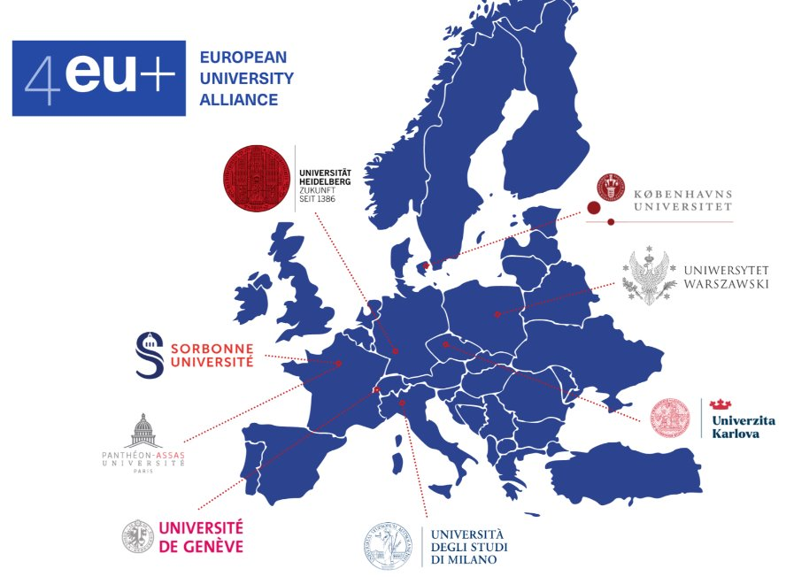
Aliance 4EU+
Heidelberg Universität
Paris-Panthéon-Assas University,
Sorbonne Université
Københavns Universitet
Université de Genève
Università degli Studi di Milano
Uniwersytet Warszawski

Slide 9
Aliance 4EU+
Možnost výjezdu na studium, stáž i krátkodobou mobilitu přes Erasmus+ (celouniverzitní smlouva, silná spolupráce)
Možnost studentských minigrantů: na rozvoj projektových nápadů, do výše 150 000 Kč, podmínkou je sestavení týmu z dalších 4EU+ univerzit, sběr přihlášek v únoru
Mimoprojektové mobility: výjezdy na univerzity 4EU+, popř. jiné instituce s vazbou na aktivitu aliance, max. na 2 měsíce, financování podobné jako na Erasmu, výběrové řízení 4x ročně skrze Microsoft forms
Virtuální mobilita: sdílené online kurzy na 4EU+ univerzitách
Veškeré další info ZDE

Slide 10
AKTION
Financování výjezdů pouze do Rakouska
Pro Mgr. a Ph.D. studenty
Délka mobilit: 1–5 měsíců
Účelem je tvorba závěrečných prací (využití knihoven, archivů, laboratoří, konzultací s odborníky…)
Termíny podání přihlášky: březen + říjen
Výše stipendia: 1 300 EUR/měsíc
Veškeré info ZDE

Slide 11
DAAD
Financování výjezdů pouze do Německa
Široká škála příležitostí:
  1. Stipendia pro účast na letním kurzu v Německu
    Letní kurzy trvají zhruba 1 měsíc a probíhají od června do září
    Vyučovány v němčině
    Různá témata – možnost se zdokonalit v němčině i dalších oborech
    Především pro Bc. a Mgr. studenty
    Výše stipendia: bezplatná účast na letním kurzu + hrazené ubytování + příspěvek na cestovné
    Termín podání přihlášky: říjen

Slide 12
DAAD
  2. Studijní stipendia: magisterské studium pro všechny vědní obory
    Celé magisterské studium/část studia v Německu
    Délka: 10–24 měsíců
    Výše stipendia: 992 EUR/měsíc + příspěvek na cestovné
    Termín podání přihlášky: listopad
    => dvojkolové výběrové řízení (včetně ústního pohovoru)
    => stipendium lze čerpat od následujícího akademického roku

Slide 13
DAAD
  3. Výzkumné stipendium
    Pouze pro doktorandy/postdoky
    Určeno k realizaci výzkumného záměru
    Pobyt lze realizovat na univerzitě nebo v některém výzkumném ústavu v Německu
    Délka: 2–12 měsíců (doktorandi), 2–6 měsíců (postdoci)
    Výše stipendia: 1 400 EUR/měsíc + příspěvek na cestovné
    Termíny podání přihlášky: listopad

Slide 14
DAAD
  4. Výzkumná stipendia pro doktorandy v rámci COTUTELLE
    Délka: 7–24 měsíců
    Termín podání přihlášky: listopad
    Výše stipendia: 1 400 EUR/měsíc
    => čerpání stipendia od dalšího akademického roku
  Další informace k jednotlivým stipendiím ZDE
  Česká centrála DAAD nabízí individuální konzultace
  Vyhledávat a filtrovat mezi všemi příležitostmi je možné v databázi stipendií

Slide 15
Barrande fellowship
  Financování výjezdů pouze do Francie
  Pouze pro doktorandy
  Možné i pro nefrankofonní studenty (pokud francouzský školitel souhlasí se studiem či výzkumnou stáží v angličtině)
  Typy pobytů:
    Studium v rámci cotutelle: stipendium udělováno max. na 3 roky (3 pobyty ve Francii a každý rok po dobu 5 měsíců pobíráno stipendium), výše: 1 690 EUR/měsíc
    Krátkodobá výzkumná stáž: 1–3 měsíce, výše: 1 704 EUR/měsíc
  Termín podání přihlášky: leden
  Více informací ZDE a ZDE

Slide 16
CEEPUS
  Central European Exchange Programme for University Studies
  Financování výjezdů na univerzity v zemích střední a jihovýchodní Evropy
  Pro všechny stupně studia
  Typy mobilit:
    krátkodobý pobyt za účelem přípravy závěrečné práce: 1–2 měsíce
    semestrální pobyt: 3–10 měsíců
    odborná exkurze: 3–5 dnů
    letní škola: 6–30 dnů
  Financování: stipendia vyplácena v hostitelské zemi po příjezdu, liší se, nejpřesnější info na webu po rozkliknutí jednotlivých vlajek dole na liště
  Termín podání přihlášky: liší se dle typů mobilit
  Více informací ZDE a ZDE

Slide 17
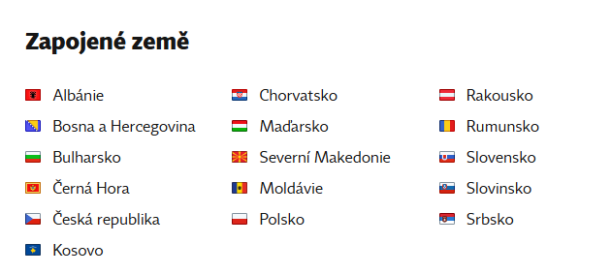
CEEPUS

Slide 18
Česko-německý fond budoucnosti
  Financování výjezdů pouze do Německa
  Pro všechny stupně studia
  Délka mobilit: 1–2 semestry
  Pro studenty, kteří se ve svém studiu/výzkumu věnují česko-německým tématům
  Obory: humanitní a společenskovědní (historie, politologie, sociální vědy, právo, ekonomie, jazykověda, literární věda, kulturní studia, filosofie atd.)
  Zpracování výzkumného projektu, který se vztahuje k česko-německé tematice
  Výše stipendia: Mgr. a Ph.D. studenti: 900 EUR/měsíc; Bc. studenti: 650 EUR/měsíc (+ jednorázový příspěvek na studijní materiál a cestovní výlohy ve výši 900 nebo 650 EUR)
  Termín podání přihlášky: leden
  Více informací ZDE

Slide 19
KAAD
  Der Katholische Akademische Ausländer-Dienst
  Financování výjezdů pouze do Německa
  Podmínkou je církevní a společenské angažmá, otevřenost k mezináboženskému dialogu
  Nutná je znalost němčiny min. na úrovni B1
  Typy pobytů:
    magisterské studium v Německu: max. 24 měsíců
    doktorské studium v Německu: max. 36 měsíců
    výzkumné pobyty pro doktorandy: max. 12 měsíců
  Výše stipendia: přesná výše není stanovena, financování ale zpravidla pokrývá reálné náklady
  Termín podání přihlášky: doporučuje se žádat min. 6 měsíců před plánovaným začátkem pobytu
  Více informací ZDE (pro ČR primárně Eastern Europe Programme)

Slide 20
BTHA
  Financování výjezdů pouze na bavorské veřejné vysoké školy
  Stipendium určeno k financování navazujícího magisterského, doktorského nebo postdoktorského studia
  Délka pobytu: 1 akademický rok (lze max. dvakrát prodloužit – dohromady na 3 roky)
  Výše finanční podpory: 992 EUR/měsíc
  Termín pro podání přihlášky: prosinec
  Více informací ZDE

Slide 21
BTHA
  Jazykové kurzy a letní školy v Bavorsku
  Délka pobytu: cca. 1 měsíc
  Výše stipendia: bezplatná účast na letním kurzu + hrazené ubytování
  Různá témata – možnost se zdokonalit v němčině a dalších oborech
  Termín podání přihlášky: březen
  Více informací ZDE

Slide 22
GFPS
  Financování výjezdů pouze do Německa
  Stipendia určena na studium a praktické stáže
  Uchazeči nesmí být starší než 30 let
  Studijní pobyt: Místo předmětů a kreditů plní student během pobytu v zahraničí svůj projekt (nejčastěji závěrečná práce)
  Praktikum: 3 dny v týdnu práce, zbytek studium
  V univerzitních městech fungují členové GPFS v rámci tzv. Městských skupin (Stadtgruppen), které se starají o příchozí stipendisty, pomáhají jim s administrací jejich studia i se začleněním do společenského života
  Termín podání přihlášky: květen (na zimní semestr), říjen (na letní semestr)
  Výše finanční podpory:
    Studijní pobyt: 650 EUR/měsíc (max. na 5 měsíců)
    Praktikum: 650 EUR/měsíc (max. na 5 měsíců)
  Více informací ZDE

Slide 23
Fulbright
  Financování výjezdů do USA
  Pro studenty s ukončeným bakalářským studiem
  Možnost vyjet na vybranou univerzitu/vybrané odborné pracoviště na studium, stáž či výzkumný pobyt v USA
  Důraz na excelenci a občanskou angažovanost uchazečů
  Velmi prestižní a cenná zkušenost pro budoucí kariéru
  Typy příležitostí:
    Celé magisterské studium
    Celé Ph.D. studium
    Krátkodobý pobyt (do 12 měsíců)
    => na tyto typy se vztahují různé druhy stipendií
  Více informací ZDE, řada webinářů, seminářů, individuální konzultace

Slide 24
Stipendijní program SYLFF
  Pro studenty sociálněvědních nebo humanitních oborů s vůdčím potenciálem
  Důležitým kritériem je přínos disertačního výzkumu pro společnost
  Určeno pouze pro doktorandy
    Pozor: během čerpání stipendia je nutné dokončit disertaci nebo zpracovat její podstatnou část
  Výše stipendia: 12 500 USD/rok, součástí je libovolný zahraniční výjezd
  Podmínky:
    V době podání přihlášky musí být student nejvýše ve 3. ročníku denní formy doktorského studia
    Musí studovat na některé z těchto fakult: FF, FHS, FSV, PF, PedF, HTF, ETF, KTF
  Termín podání přihlášky: zpravidla konec dubna, sbírají fakultní koordinátoři
  Více informací ZDE

Slide 25
The Institute for Human Sciences (IWM) – Fellowship Programs
  Výjezdy do Rakouska (hlavně Vídeň)
  Pouze pro doktorandy a postdoky
  Financování určeno primárně na tematické výzkumné aktivity dle vypisovaných nabídek
  Celá řada možností, aktuální nabídka s podmínkami ZDE
  Výše finanční podpory: kolem 3 000 EUR/měsíc + poskytnutí výzkumného zázemí
  Termín podání přihlášky: liší se dle příležitosti, zpravidla variuje od ledna do března

Slide 26
CERN – Doctoral Student Programme
  Možnost tvořit doktorskou disertaci a pracovat ve švýcarském CERNu
  Délka: od 12 do 36 měsíců
  Obory: Applied Physics, Engineering or Computing
  Pravidelně se vypisují konkrétní projekty a příležitosti, na které jsou doktorandi zváni k participaci
  Výše finanční podpory: zpravidla 3 891 CHF/měsíc + další výhody a služby
  Více informací ZDE
  Kompletní seznam kariérních příležitostí v CERNu (včetně stáží) ZDE

Slide 27
Hlávkova nadace
  Výjezdy do celého světa
  Pro všechny studijní programy a obory
  Podporováni jsou žadatelé do 33 let věku, nutné mít vynikající akademické výsledky
  Výše finanční podpory: individuální – částečné pokrytí studijních nákladů v zahraničí
  Termín podání přihlášky: 10 dní před konáním zasedání správní rady, která zasedá několikrát ročně, nutné sledovat spolu s podmínkami ZDE

Slide 28
Baderovo stipendium
  Financování výjezdů do celého světa
  Pouze pro doktorandy
  Pouze pro obor dějiny a teorie umění v akreditovaných oborech dějin a teorie umění a architektury
  Stipendium určeno k financování dlouhodobých studijních pobytů, stáží, cest, technického vybavení, odborné literatury
  Termín podání přihlášky: obvykle leden
  Celková výše stipendia 12 500 USD (ročně udělována 3 stipendia)
  Přihláška se podává jako projekt
  Veškeré informace ZDE, kontaktní osoba pro konzultace: Eva Janáčová (janacova@udu.cas.cz).

Slide 29
Nadace Sophia
  Výjezdy do celého světa
  Pro Bc. a Mgr. studenty
  Primárně pro studenty ekonomických a právních oborů
  Termín podání přihlášky: několikrát za rok, nutné sledovat ZDE
  Výše podpory: do 15 000 Kč na základě nákladů popsaných v žádosti, jednorázový příspěvek (následně musí být vše řádně vyúčtováno), lze využít jako kofinancování, ale nutné uvést v žádosti i další zdroj/e podpory
  Více informací ZDE

Slide 30
Experentia
  Výjezdy do celého světa
  Pouze pro doktorandy nebo postdoky (podmínkou je brzy ukončené Ph.D. nebo držitel Ph.D. do 35 let)
  Stipendium je udělováno na výzkum na prestižních institucích na základě badatelského projektu
  Pro obory: organická, bioorganická či medicinální chemie
  Délka: max. 12 měsíců
  Termín podání přihlášky: březen
  Podpora udělována pro 1–2 osoby za rok
  Více informací ZDE

Slide 31
Nadace pro rozvoj vzdělávání
  Financování výjezdů do celého světa
  Slouží pro dofinancování mobility v rámci Erasmus+ nebo jiného výměnného programu, pokud studentovi poskytnuté stipendium výrazně nestačí na pokrytí nákladů
  Pro Bc. a Mgr. studenty do věku 25 let
  Přednost mají studenti technických oborů a medicíny
  Výše finanční podpory: není pevně stanovena, záleží na finanční situaci studenta
  Termín podání přihlášky: alespoň 2 měsíce před odjezdem

Slide 32
Kde hledat informace?
Celkový souhrn stipendijních programů a dalších možností najdete na webu UK
Charles Abroad sdílí stipendia, možnosti mobilit a další výhodné nabídky v sekci příležitosti na webu, kde se můžete přihlásit k odběru příležitostí do e-mailu podle oboru a stupně studia
  Nejlepší nabídky jsou poté sdíleny na instagramu Charles Abroad, kde se můžete dozvědět více také o zkušenostech dalších studentů
Doporučujeme také sledovat stránky Domu zahraniční spolupráce a odebírat jejich newsletter

Slide 33
Prostor pro dotazy…
PhDr. Jelizaveta Getta, Ph.D.
  Vedoucí Evropské kanceláře
  Odbor zahraničních vztahů
  Ovocný trh 560/5
  116 36 Praha 1
  Jelizaveta.getta@ruk.cuni.cz
  +420 224 491 310
  www.cuni.cz

